Slide 1

STOCKS OF ALPHABET INC. (GOOG)
Подготовила: Данилова Дарья, ЭФ БГУ
Анализ цен и объема торгов акций Alphabet Inc. (GOOG) в долларах США
01

Slide 2
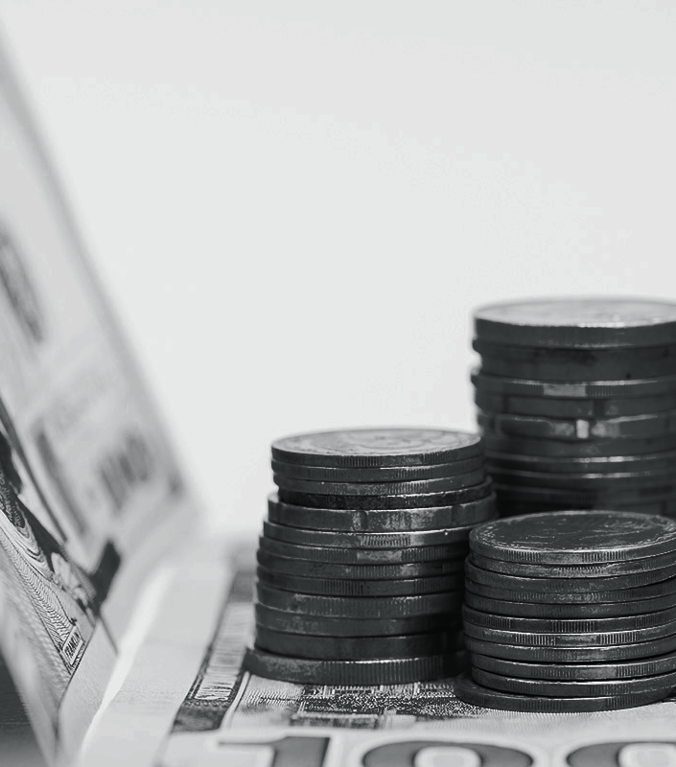
АКТУАЛЬНОСТЬ
ИЗУЧЕНИЕ ПОСТАНОВКИ ЗАДАЧИ ДЛЯ ИССЛЕДОВАНИЯ АКЦИЙ КОМПАНИИ ALPHABET INC. (GOOG):
Google является одной из крупнейших технологических компаний в мире, и ее акции часто рассматриваются как один из ключевых индикаторов здоровья технологической отрасли. Изучение акций компании Alphabet Inc. (GOOG) позволит оценить перспективы развития компании, а также оценить ее потенциал для инвестирования.
02

Slide 3
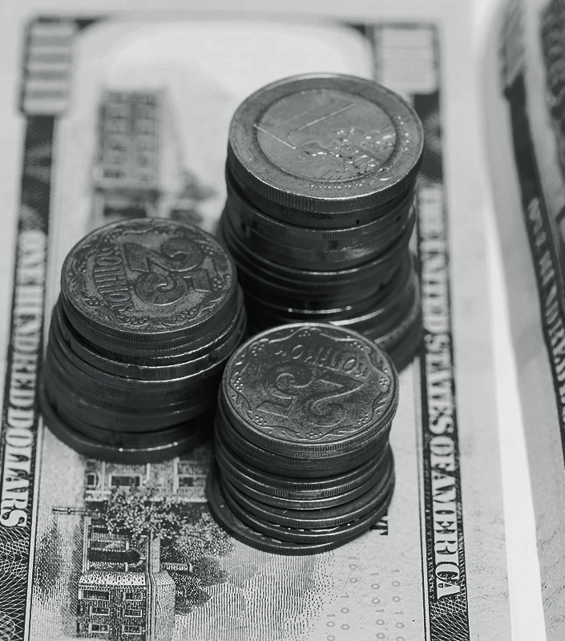
ЗНАЧИМОСТЬ ЛИЧНО ДЛЯ МЕНЯ:
Я являюсь студенткой экономического факультета и считаю, что изучение акций компании Alphabet Inc. (GOOG) имеет большое значение для моего будущего карьерного роста. Рынок акций и финансовые инструменты являются ключевыми компонентами экономической системы, и изучение их поможет мне развить свои знания и навыки в области инвестиций.
03

Slide 4

ВЫЯВЛЕННЫЕ ПРОБЛЕМЫ:
Одной из главных проблем, связанных с изучением акций компании Alphabet Inc. (GOOG), является необходимость анализировать большое количество информации. Google - это крупнейшая поисковая система в мире, и компания ведет бизнес в нескольких отраслях, таких как поисковые системы, облачные вычисления и мобильные устройства.
04

Slide 5

ЦЕЛЬ ИССЛЕДОВАНИЯ:
Целью исследования является проведение анализа акций компании Alphabet Inc. (GOOG) и оценка ее текущей финансовой и экономической позиции, построение графиков для анализа данных в python. В рамках исследования будут рассмотрены такие вопросы, как финансовые показатели компании (цена акций), в дальнейшем, инновации и конкурентные преимущества, стратегия развития, а также риски.
05

Slide 6
Термины
Вид данных до добавления в Jupiter:
Date - дата, когда стала известна стоимость чистых активов
Open - цена открытия для указанной даты
High - самая высокая цена за день
Low - самая низкая цена за день
Close - цена закрытия для указанной даты
Adj Close - «отрегулированная» цена закрытия (adjusted closing price), это значит, что в цену закрытия периода были добавлены все действия с акциями, которые могли быть совершены до момента открытия следующего торгового дня
Volume - объем торгов за день
1e9 = 1 · 10⁹ = 1000 000 000 (один миллиард)
Date,Open,High,Low,Close,Adj Close,Volume
2019-01-01,50.828499,55.866501,50.703499,55.818501,55.818501,614280000
2019-02-01,55.619999,57.349998,54.299999,55.995998,55.995998,578654000
2019-03-01,56.244999,61.589500,56.165001,58.665501,58.665501,632186000
2019-04-01,59.205002,64.463501,58.750000,59.424000,59.424000,557104000
2019-05-01,59.402500,59.542500,55.008999,55.181499,55.181499,666348000
2019-06-01,53.275002,56.205502,51.250000,54.045502,54.045502,681936000
2019-07-01,54.900002,63.277500,54.685150,60.834000,60.834000,658972000
06

Slide 7
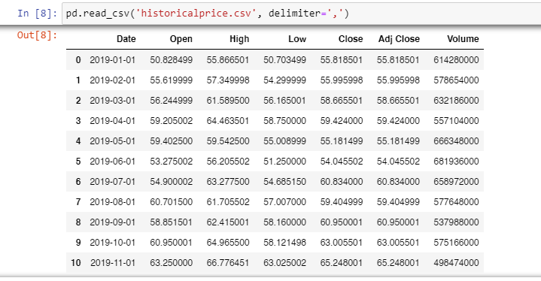
ВИД ИСХОДНОЙ ТАБЛИЦЫ С ДАННЫМИ О ЦЕНЕ АКЦИЙ
код для вывода данных: pd.read_csv('historicalprice.csv', delimiter=',’)
07

Slide 8

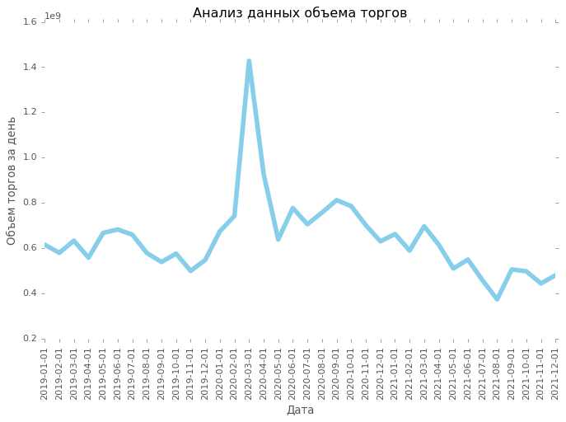
Анализ цен и объема торгов за 3 года (с 2019 по 2021) акций Alphabet Inc. (GOOG) в долларах США
08

Slide 9
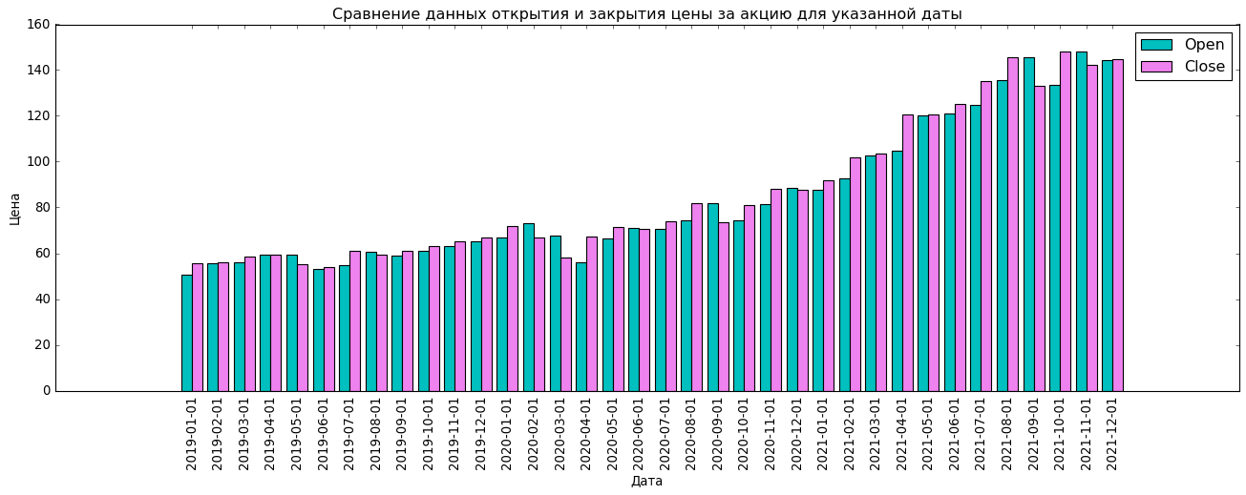
09

Slide 10
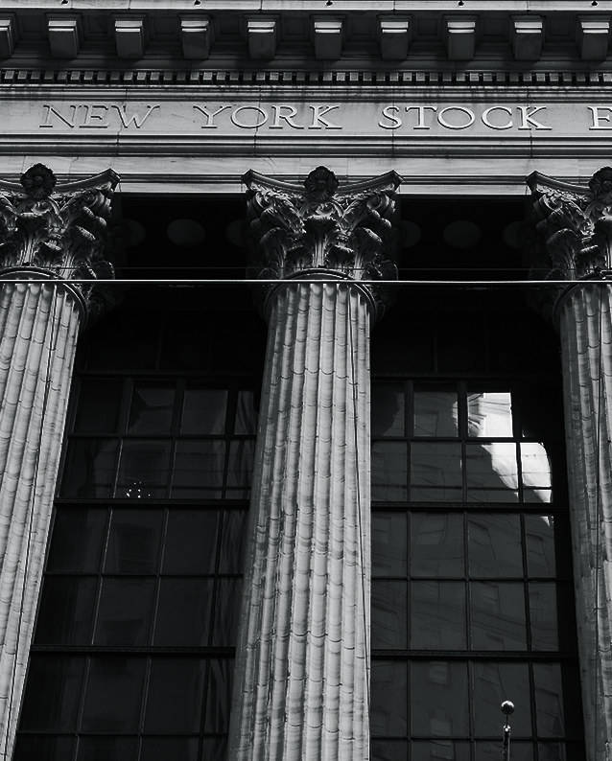
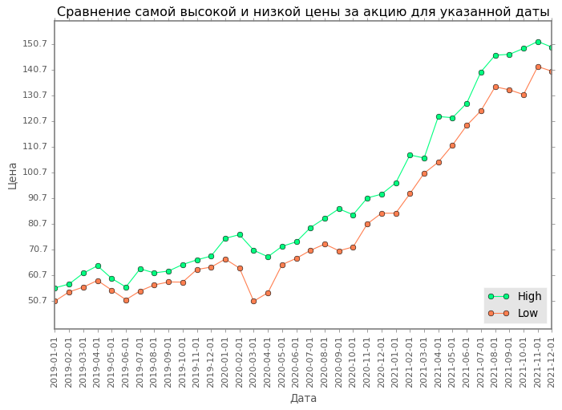
10

Slide 11

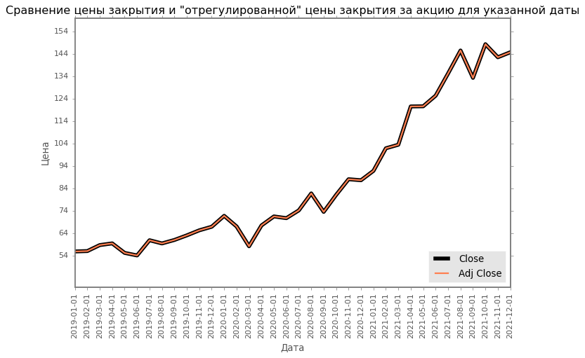
11

Slide 12

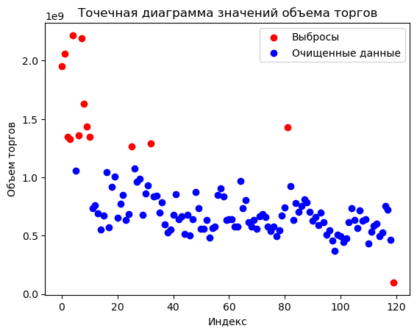
Анализ цен и объема торгов за 10 лет (с 2013 по 2023) акций Alphabet Inc. (GOOG) в долларах США
12

Slide 13
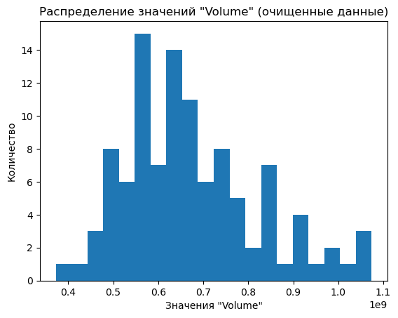
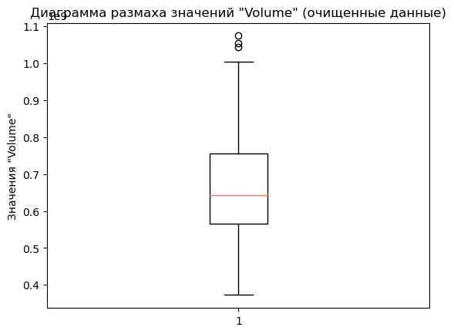
Стандартное отклонение (очищенные данные): 149295620.87152493
13

Slide 14
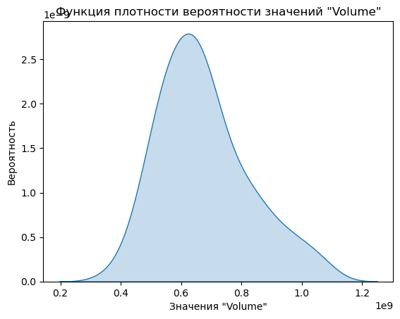
14

Slide 15
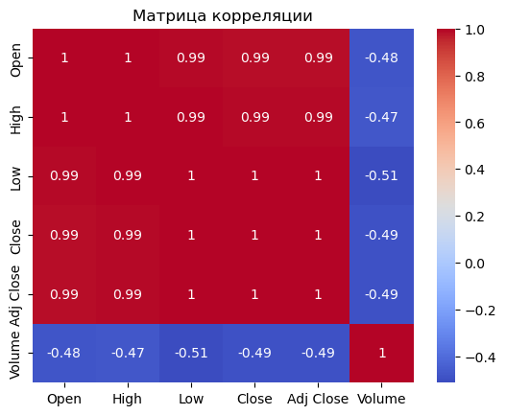
15

Slide 16

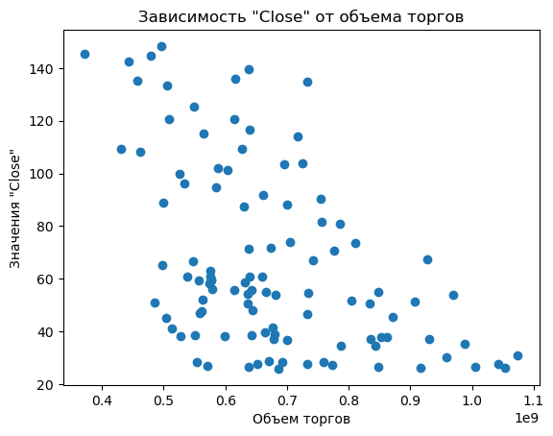
Коэффициент корреляции между "Close" и "Volume": -0.4914367005014367
16

Slide 17

Данные для исследования были взяты по этой ссылке: https://finance.yahoo.com/quote/GOOG/history?p=GOOG
17

Slide 18

Спасибо за внимание!
18

